Slide 1

二次开发关键技术—安装ADMA服务及元数据处理过程
风云团队

Slide 2
ADMA安装和流程概览
组件及环境准备
ADMA的安装
前端建模安装
环境部署
数据到达检查
任务资源配置
任务优先级
数据处理

Slide 3
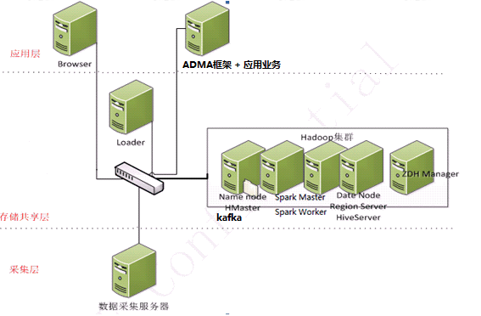

组件及环境准备
组件及环境准备
ADMA的安装
前端建模安装
数据到达检查
任务资源配置
任务优先级

Slide 4
组件及环境准备
组件及环境准备
ADMA的安装
前端建模安装
数据到达检查
任务资源配置
任务优先级
安装DAP，zookeeper，yarn，hdfs，spark，sparksql，hbase，hadooploader服务
DAP及存储层服务： http://10.5.0.128/ZXVMAX/DOC/ZXVMAX（V6.15）/08 工程和用户类文档/V6.15.60.03版本/03_开通手册/ZXVMAX V6.15.60.03_开通手册_存储层安装配置指南.doc

Slide 5
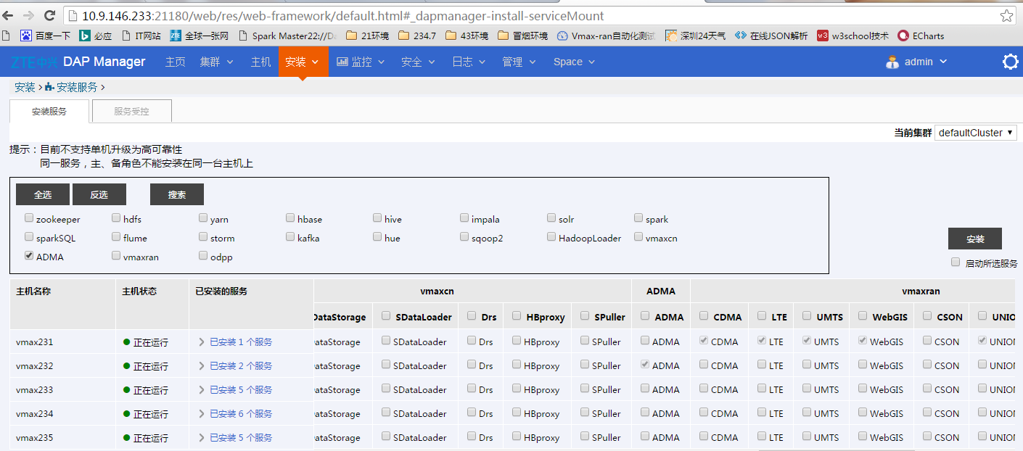
组件及环境准备
组件及环境准备
ADMA的安装
前端建模安装
数据到达检查
任务资源配置
任务优先级

Slide 6
ADMA的安装
组件及环境准备
ADMA的安装
前端建模安装
数据到达检查
任务资源配置
任务优先级
1.需要的文件： /home/version/dap/vmax-ADMA-ictV6.15.60.03B1.zip
2. 安装ADMA服务： http://10.5.0.128/ZXVMAX/DOC/元数据对外文档/基于元数据应用开发指导文档/ZXVMAX 元数据ADMA服务安装操作手册.docx
3. 安装mysql
/home/version/dap/RAN/VMAX_MYSQL_V6.15.60.03B1.tar.gz
data_board ,task_board，data_qualitymanager, heartbeatevents , metadata_decisiondynamicresource
resource_board, streamingtask_board

Slide 7
前端建模安装
组件及环境准备
ADMA的安装
前端建模安装
数据到达检查
任务资源配置
任务优先级
1. 需要的文件： /usr/local/metadata-modeling-V6.15.60.03B1.tar.gz
2. 前端建模安装： metadata-modeling-V6.15.60.03B1目录执行install.sh命令安装
3.登陆：http://10.9.146.231:8080/metadata/modelingLogin.html

Slide 8
数据到达检查
组件及环境准备
ADMA的安装
前端建模安装
数据到达检查
任务资源配置
任务优先级
数据公告牌
检查模块
延时模块
数据公告牌
将通过检查的牌加入到延时模块
下发检查任务
更新到数据公告牌
定间隔扫描
checkInterval = 5
定间隔扫描
checkInterval = 5

Slide 9
前端建模安装
到达检查是指检查进入集群的数据是否已经完整，能够触发依赖该数据的任务执行。
到达检查的方式有检查文件是否达到，检查文件名，检查文件内容中的时间，以及检查通过之后增加一个延时，再触发后续任务执行。
检查的方式，需要根据实际的数据达到的情况合理选择。
1. 到达检查类型： spark_txt_file， spark_txt_file2， spark_ems_file， spark_xml_file， spark， dcu
2. 数据公告牌
3. 任务公告牌
组件及环境准备
ADMA的安装
前端建模安装
数据到达检查
任务资源配置
任务优先级

Slide 10
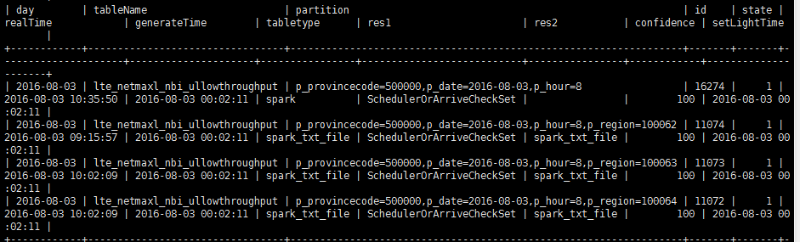
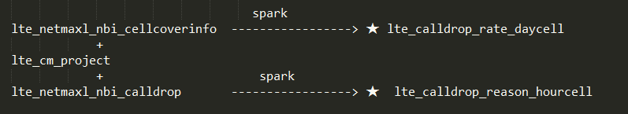
2、数据公告牌
1、tabletype="spark" classify="cdma" source="vmax“
2、 置信度和delaynum，delaytime

Slide 11
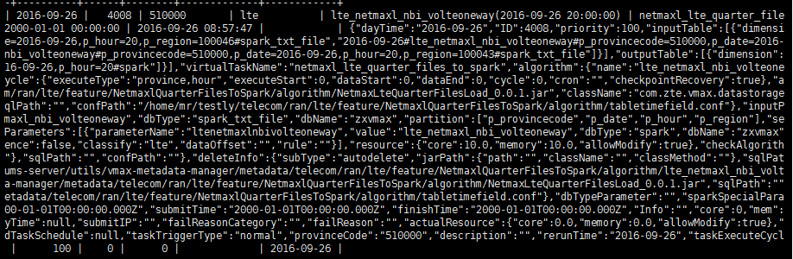
3、任务公告牌
| day | taskId | provinceCode | standardType | taskName |virtualTaskName| resultStatus | scheduleTime |submitTime| finishTime | createTime | resultInfo | taskInfo | priority | cpu | memory | description | taskTime |

Slide 12
任务资源配置
组件及环境准备
ADMA的安装
前端建模安装
数据到达检查
任务资源配置
任务优先级
1.资源配置是指任务可以配置想要使用的资源的百分比，一般是配置10%。如果任务处理的数据量大，算法复杂，可以提高该配置。反之，则降低。
元数据平台也会根据任务运行的情况，去动态调整资源。

Slide 13
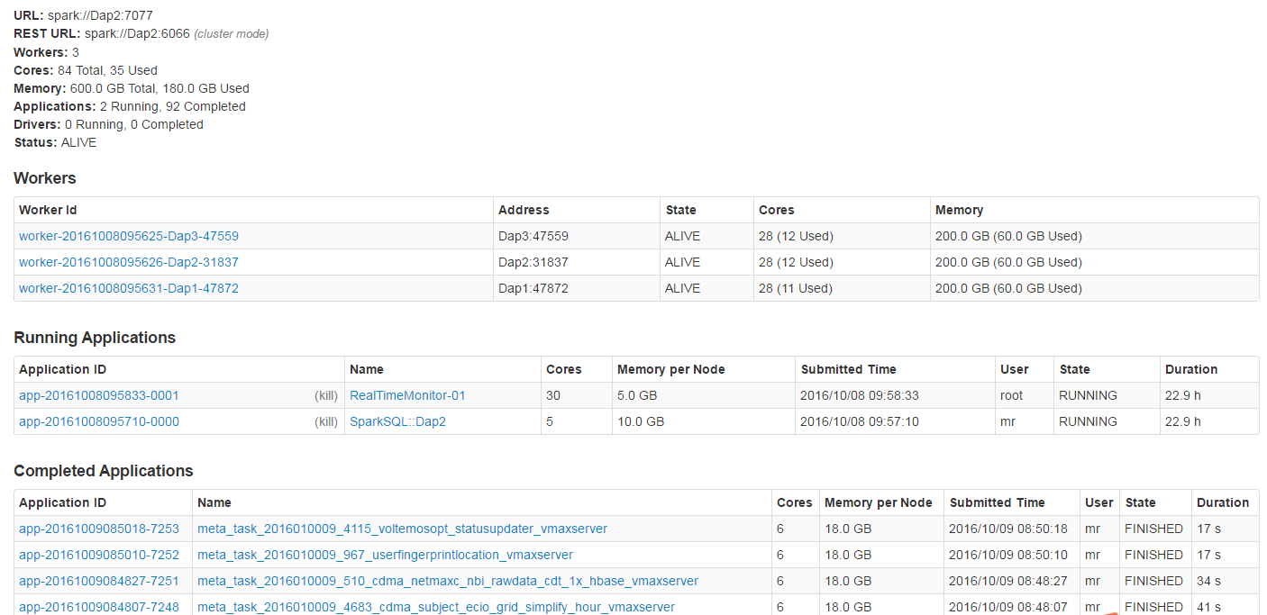
任务资源配置
组件及环境准备
ADMA的安装
前端建模安装
数据到达检查
任务资源配置
任务优先级
totalCore = 60 totalMem = 180 availableCore = 60 availableMem = 180 percentOfCacheCore = 10 percentOfCacheMem = 10 percentOfRealTimeCore = 10 percentOfRealTimeMem = 10

Slide 14
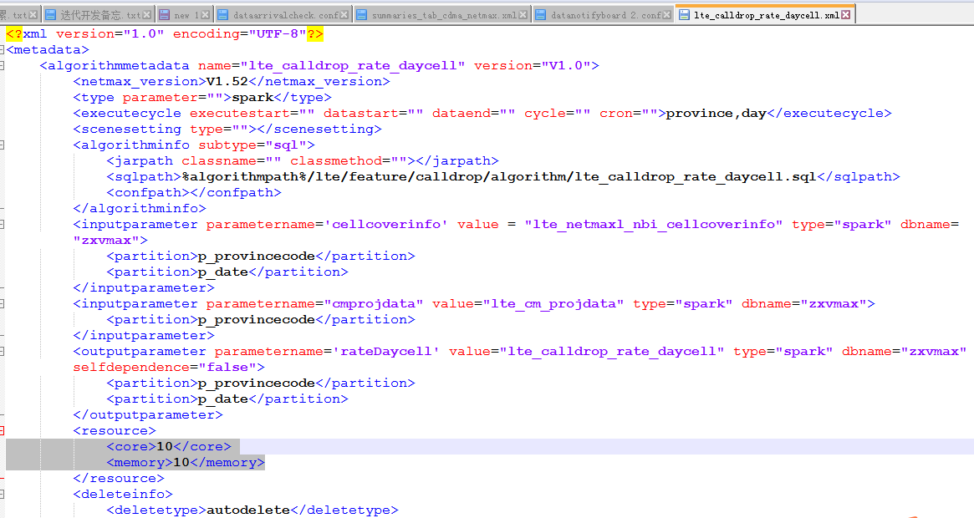
任务资源配置
组件及环境准备
ADMA的安装
前端建模安装
数据到达检查
任务资源配置
任务优先级

Slide 15
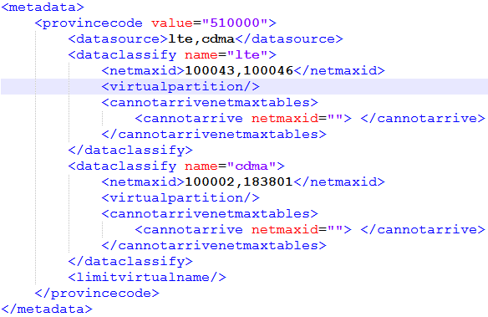
任务资源配置
组件及环境准备
ADMA的安装
前端建模安装
数据到达检查
任务资源配置
任务优先级

Slide 16
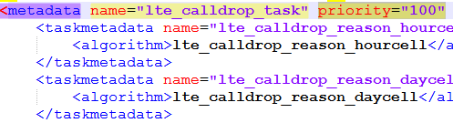
任务优先级
组件及环境准备
ADMA的安装
前端建模安装
数据到达检查
任务资源配置
任务优先级
优先级体现的是业务功能的重要程度，在平台调度时体现在任务均就绪的情况下，会严格按照优先级的大小，进行排队

